Slide 1


Tìm hiểu về Hypervisor và Virtualization

Slide 2

Developer
Support
Agenda
1
Virtualization là gì?
2
Phân loại theo thành phần ảo hóa
3
Phân loại theo mức độ ảo hóa
4
Hypervisor là gì?
5
Hypervisor type
6
Các loại virtual

Slide 3
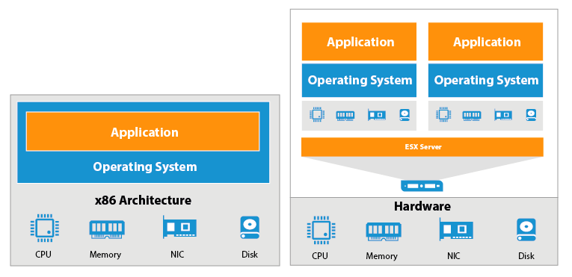
Virtualization là gì?
Virtualization là một công nghệ cho phép ta cài đặt nhiều hệ điều hành (OS) khác nhau trên cùng một phần cứng. Chúng hoàn toàn riêng rẽ và độc lập với nhau.

Slide 4
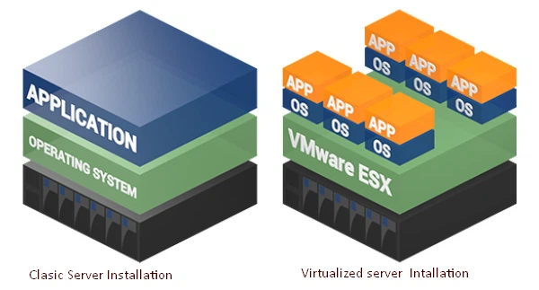
Phân loại theo thành phần ảo hóa
Server Virtualized

Slide 5
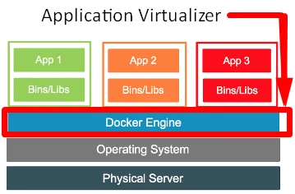
Phân loại theo thành phần ảo hóa
Operating System Virtualization

Slide 6
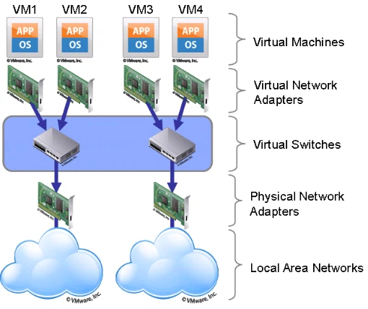
Phân loại theo thành phần ảo hóa
Network functions Virtualization

Slide 7
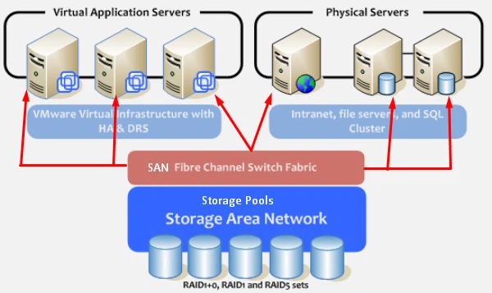
Phân loại theo thành phần ảo hóa
Storage Virtualization

Slide 8
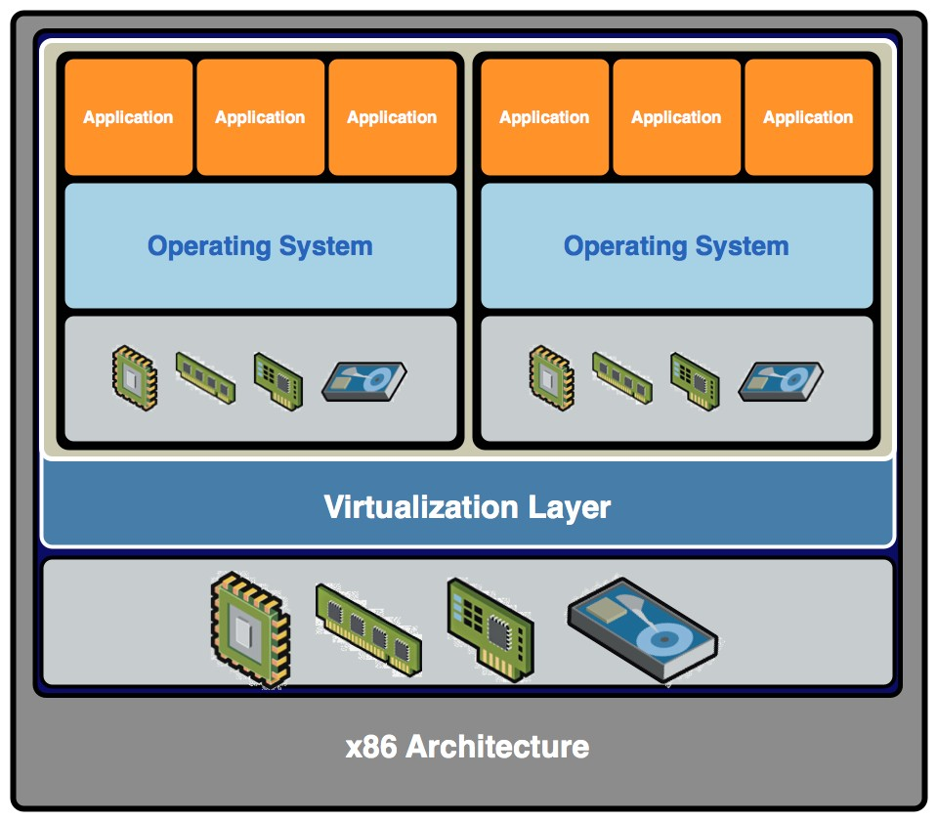
Phân loại theo mức độ ảo hóa
Full Virtualization (Ảo hóa toàn phần)

Slide 9
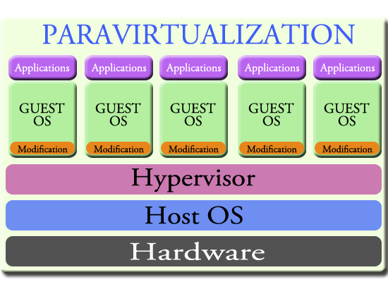
Phân loại theo mức độ ảo hóa
Paravirtualization ( Ảo hóa song song)

Slide 10

Phân loại theo mức độ ảo hóa
Operating System Virtualization
(Ảo hóa hệ điều hành)

Slide 11
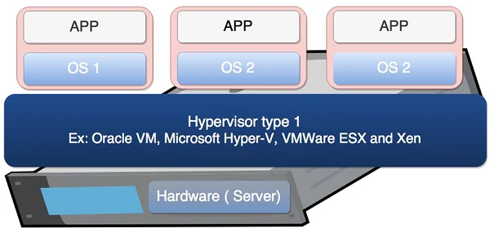
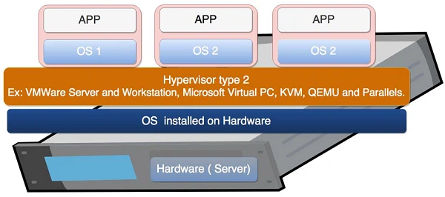
Hypervisor là gì?
Hypervisor type

Slide 12
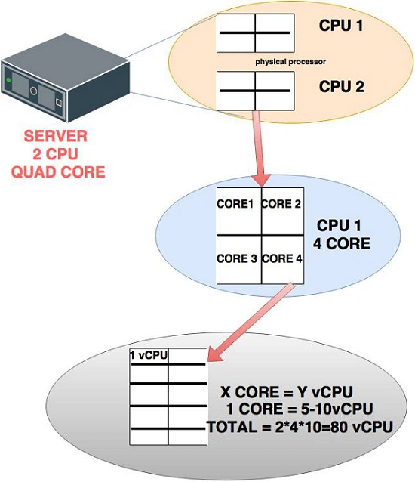
Các loại virtual
Hardware Virtualization

Slide 13
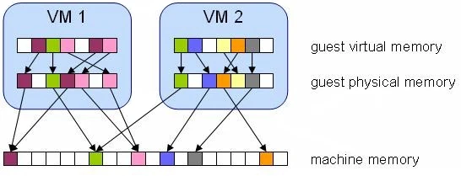
Các loại virtual
Virtual Memory

Slide 14
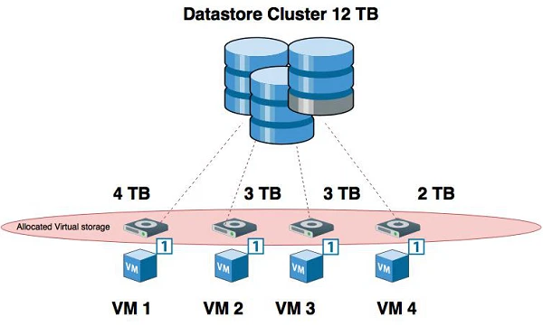
Các loại virtual
Virtual Storage

Slide 15
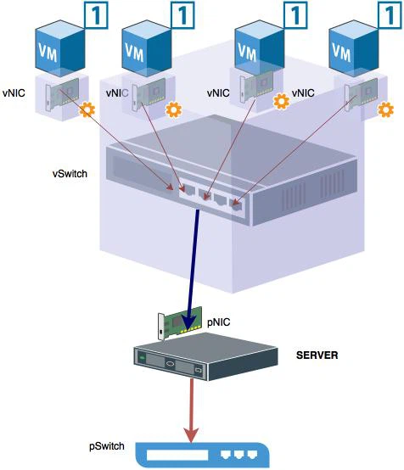
Các loại virtual
Virtual Networking

Slide 16


Thank you

